Slide 1
例題をといてデータ分析を体験

Slide 2
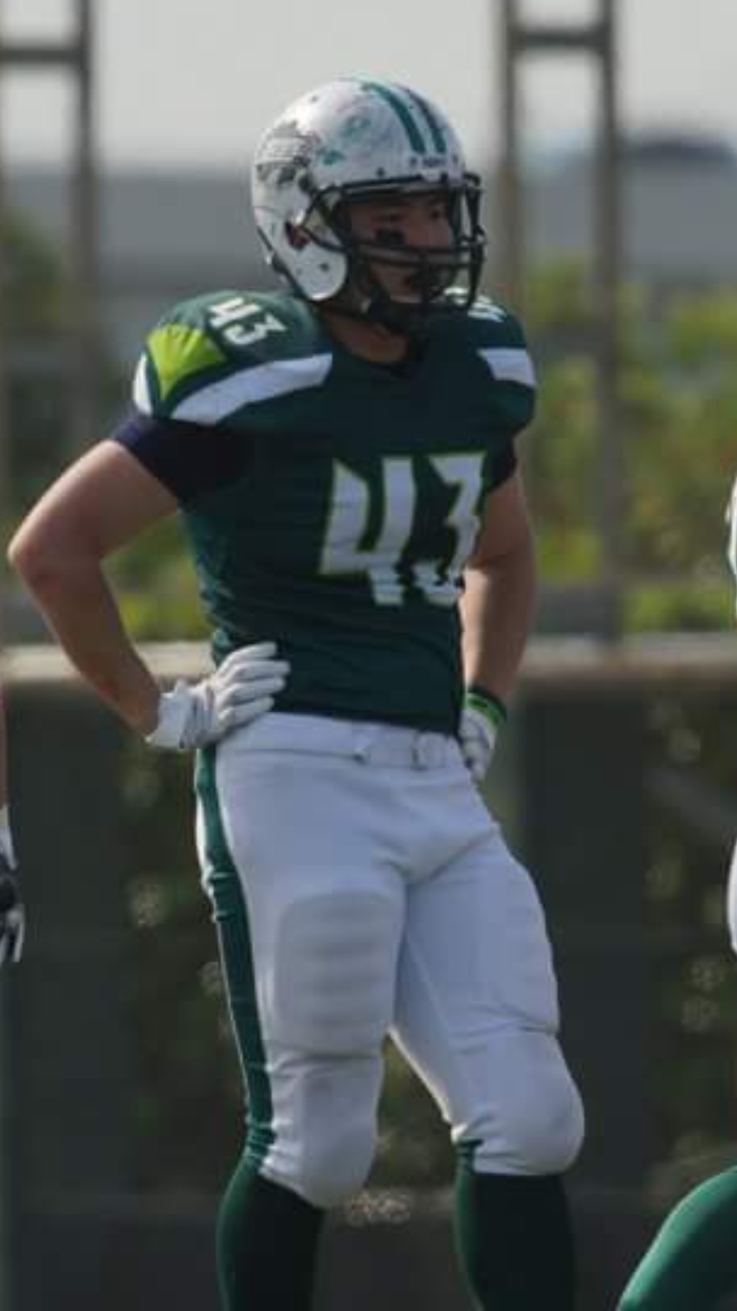
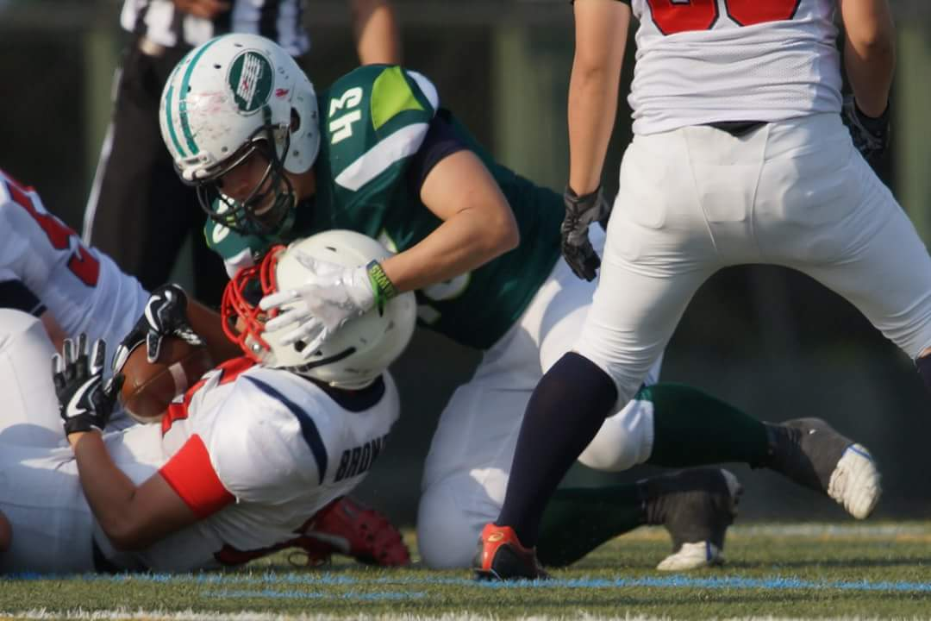
自己紹介
名前 | 森本 貴尋
入社月 | 2018年2月
就業先 | （㈱）富士通総研様 AIエンジニア育成プログラム
趣味 | 体を動かすこと、ゲーム、料理
特技 | アメフト
最近うれしかったこと | 去年に比べて健康になった やせたといわれることが増えた
最近の悩み | お菓子を食べる手が止まらない

Slide 3
目次
今回の例題
データの確認
実際にやってみる
まとめ

Slide 4
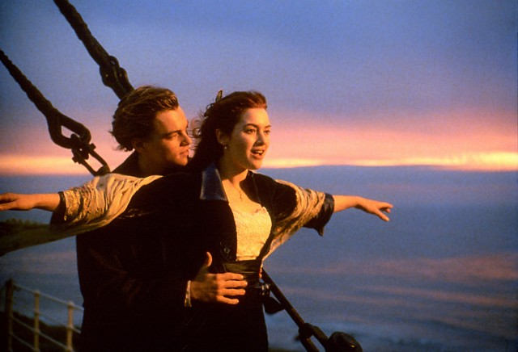
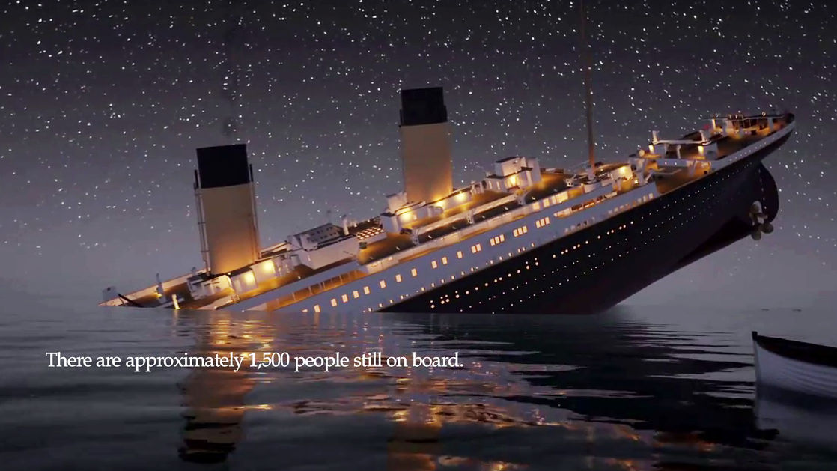
今回の例題
タイタニック号に乗っていた人の属性から、生存 or 死亡をあてよう！
生存したか、死亡したかを当てる分類問題

Slide 5
データの確認

Slide 6
データの確認
列名 | どのようなデータか
PassengerId | 乗客識別ユニークID
Survived | 生存フラグ（0=死亡、1=生存）
Pclass | チケットのランク（1が高い）
Sex | 性別（0=男性、1=女性）
Age | 年齢
SibSp | タイタニックに同乗している兄弟/配偶者の数
parch | タイタニックに同乗している親/子供の数
fare | 料金
Embarked | 出港地（タイタニックへ乗った港、3種類を数値で表している）

Slide 7
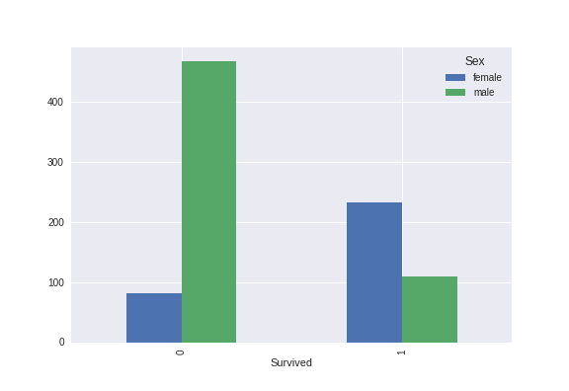
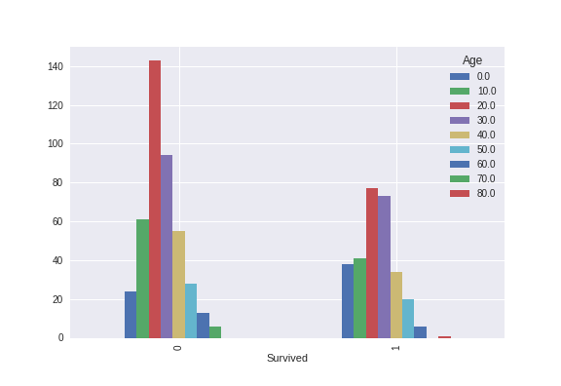
データの確認
生存者と性別、年齢の関係を見てみる
男性は死亡、女性は生存の数が多い
死亡は20~30代が多い

Slide 8
実際にやってみる

Slide 9
Pythonでの処理の流れ
ファイルのアップロード
データ読み込み
目的変数、説明変数の設定（まずは性別、年齢のみ）
学習処理の実行（決定木モデル）
予測処理の実行
結果の確認
実際に一緒にコードを書いて実行してみましょう！

Slide 10
まとめ

Slide 11
実際の現場では、、、
今回は機械学習を実行しやすいデータを準備したが、現実問題そのようなデータは、ほぼ存在しないので、データの前処理が非常に重要
・欠損値が多いデータ → どうやって欠損値をなくすか
・文字列の取り扱い方 → どうやって数値化するか
・何が使えるかわからない → どのようなデータを使うか
また、以下のポイントも考える必要がある
・新たな特徴量を作成した方がよいのではないか
・別の手法の方が良いのではないか
・評価方法は正しいのか

Slide 12
基本の分析の流れ
データの確認
データのビューイング
使用するデータの収集
予測の実行
目的の確認
手法、アプローチの検討
使用するデータの加工、前処理
結果の評価
このサイクルを繰り返す

Slide 13

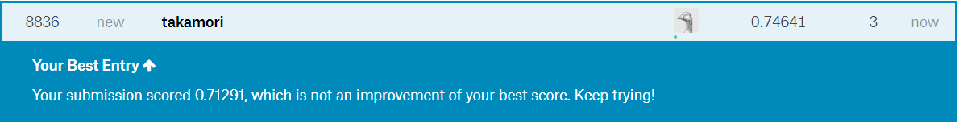
（参考）今回のデータのダウンロード元
Kaggleという、データ分析のコンペサイトがあり、そこのチュートリアルの問題を利用しました（全て英語）
参加することで、加工前のデータを落とせるのと、結果をアップロードするとスコアが返ってくる
Kaggleのことや、データ分析関連のことに興味があれば、聞いてください
また、興味があれば、一緒にkaggleで高スコアを出すための手法の勉強などしましょう！！

Slide 14
おわり
おつかれさまでした！

